Slide 1

Podnikové početnictví, kalkulace
Jaké jsou základní prvky podnikového početnictví?
Kalkulace dělením poměrovým číslem
Přirážková kalkulace
.
Struktura přednášky

Slide 2
Co je podnikové početnictví
Pojmem „podnikové početnictví" se zastřešuje celek informačních ekonomických disciplín, které slouží pro sběr, třídění, transformaci a poskytování informací podstatných pro jednotlivá rozhodování na všech úrovních řízení podniku.

Slide 3
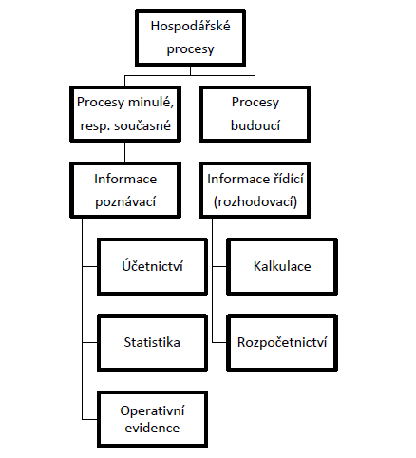
CO PATŘÍ DO PODNIKOVÉHO POČETNICTVÍ
finanční účetnictví,
manažerské účetnictví,
vnitropodnikové účetnictví a kalkulace,
rozpočetnictví,
podniková statistika a rozbory

Slide 4
Kalkulace nákladů
Předmětem kalkulace je stanovení nákladů všech výkonů v podniku vyráběných, prováděných nebo poskytovaných. Podle toho, co bude předmětem kalkulace, rozlišujeme tyto druhy:
kalkulaci nákupní – v rámci této kalkulace provádíme výpočty, které souvisí s hledáním nejvýhodnějšího dodavatele, s pořízením kapitálu, materiálu apod.,
kalkulaci prodejní – provádíme výpočty související s hledáním nejvýhodnějšího odběratele,
kalkulaci výrobní – v rámci této kalkulace sestavujeme kalkulaci nákladů a kal-kulaci ceny.
Jednotkou kalkulace je kalkulační jednice.

Slide 5
Metody kalkulace
Metody kalkulace se člení podle způsobu přičítání nákladů na kalkulační jednici.
V uvedeném případě se uplatňuje kalkulační členění nákladů z nichž:
  část nákladů je přičitatelná na jednici přímo,
  ostatní náklady se přiřazují na kalkulační jednici nepřímo.

Slide 6
Metody kalkulace
Metody kalkulace lze rozdělit následovně:
  kalkulace dělením
    prostá kalkulace dělením,
    stupňovitá kalkulace dělením,
    Kalkulace dělením s poměrovými čísly.
  kalkulace přirážkové
  kalkulace ve sdružené výrobě,
    zůstatková odečítací metoda,
    rozčítací metoda,
    metoda kvantitativní výtěže,
  kalkulace rozdílové, (metoda standardních nákladů, metoda normová),
  kalkulace neúplných nákladů (dynamická)

Slide 7
KALKULAČNÍ SYSTÉM

Slide 8
Praktická tvorba

Slide 9
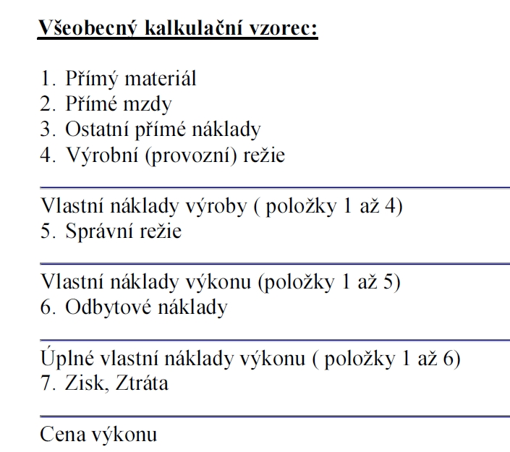
Všeobecný kalkulační vzorec

Slide 10
KALKULAČNÍ METODY – NÁKLADY VE VZTAHU K JEDNICI VÝKONU
KALKULACE PROSTÝM DĚLENÍM
Techniku využijeme v případě lineární závislosti nákladů při jednodruhové produkci výrobků
či služeb. V tomto případě lze náklady na jednotku nj zjistit přímo vydělením celkových
nákladů N celkovou produkcí Q:

Slide 11
Kalkulace poměrovými čísly
Technikou rozdělujeme JEN náklady režijní!
Používá se zejména u „sériové“ produkce, kdy se poskytuje několik druhů obdobných služeb, výrobků, které se liší velikostí, výkonem, rozměrem, hmotností….
Jeden výrobek, který považujeme rozhodující, zvolíme jako základnu a na tento výrobek přepočteme režijní náklady na ostatní výrobky/služby pomocí poměrových čísel

Slide 12
Postup
vypočteme poměrová čísla (Pč)
  Liší-li se výkonem: (km/h; počet/hod…)
    Pč=Výkon A/výkon jiného
  Liší—li se pracností, rozměrem, hmotností (km, kg,…)
    Pč pracnost= pracnost jiného/pracnost A
Přepočteme objem celé produkce (Q*)
objem režijních nákladů (RN) vydělíme rozvrhovou základnou tj. objemem produkce přepočteným přes poměrová čísla (Q*)
vypočítáme sazbu režijních nákladů na přepočítaný výkon v Kč/Q*
zjistíme režijní náklady na skutečné výkony (Pč x sazba)

Slide 13
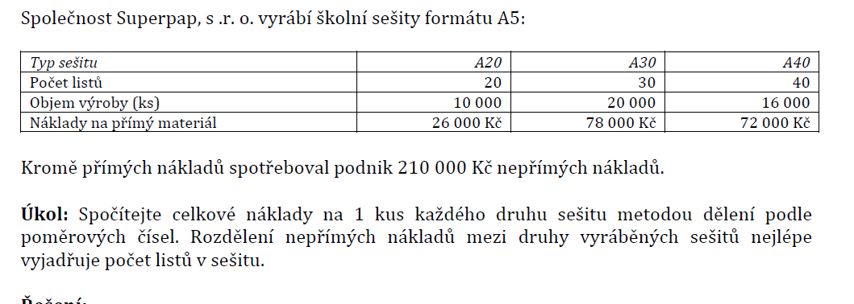
Sešity se liší rozměrem. Poměrové číslo sestavíme: vyberu-li sešit A20, bude ve jmenovateli jeho počet listů
Společnost Superpap, s .r. o. vyrábí školní sešity formátu A5:
Společnost Superpap, s .r. o. vyrábí školní sešity formátu A5:
Počet listů
Počet listů
20
20
30
30
40
Typ sešitu
40
Typ sešitu
A20
A20
A30
A30
A40
Objem výroby (ks)
A40
Objem výroby (ks)
10 000
10 000
20 000
20 000
16 000
Náklady na přímý materiál
16 000
Náklady na přímý materiál
26 000 Kč
26 000 Kč
78 000 Kč
78 000 Kč
72 000 Kč
72 000 Kč
Kromě přímých nákladů spotřeboval podnik 210 000 Kč nepřímých nákladů
Kromě přímých nákladů spotřeboval podnik 210 000 Kč nepřímých nákladů

Slide 14
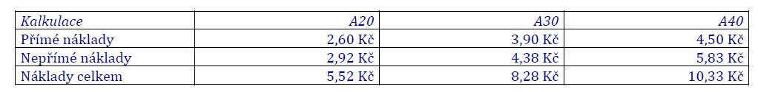
Přímé náklady rozdělíme dle počtu sešitů, tj. u A20: 26 000 /10 000= 2,60 Kč/ks nepřímé dle poměrového čísla a vynásobíme sazbou: u A20 = 1*2,92=2,92 kč/ks
pč | A20 | A30 | A40 | součet
Rozměr=počet stránek v sešitu | 20/20=1 | 30/20=1,5 | 40/20=2 | -----
Q*= pč*Q | 1*10 000=10000 | 1,5*20000=30 000 | 2*16000=32000 | 72 000 ks
Nepřímé náklady | 210 000/72 000
Sazba v Kč/Q* | 2,92

Slide 15
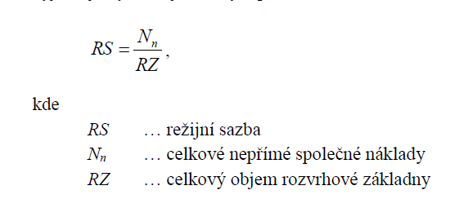
Kalkulace přirážkou
Přímé náklady - vypočítáváme přímo na kalkulační jednici,
Režijní náklady - se zjišťují pomocí zvolené základny a zúčtovací přirážky (sazby) jako přirážka k přímým nákladům.
Základna může být:
peněžní – přímý náklad
Naturální – spotřeba času, energie…v hod.,kWh
Strojové přirážky – při automatizovaném provozu, (např. pražení kávy,…) sazba na 1 hod práce stroje.

Slide 16
Kalkulace přirážková existuje ve dvou základních podobách
kalkulace s jednou přirážkou – všechny nepřímé (režijní) náklady se rozpočítají dle jedné přirážky či sazby, je to metoda rychlejší, méně náročná, ale také méně přesná.
kalkulace s více přirážkami – v praxi více používaná, volí se více rozvrhových základen dle místa vzniku režijního nákladu.
Postup výpočtu režijních nákladů na kalkulační jednici:
1. Stanovíme rozvrhovou základnu.
2. Vypočítáme výši režijní sazby.
3. Rozpočítáme režijní náklady na jednotlivé typy služeb.
4. Sestavíme kalkulaci uspořádáním a sečtením jednotlivých položek nákladů.

Slide 17
Příklad
Podnik vyrábí dva typy nákladově různorodých výrobků. Ve sledovaném období se předpokládá výroba 3 000 ks výrobku R a 2000 ks výrobku S.
Podle technickohospodářských norem jsou u obou výrobků stanoveny tyto přímé náklady v Kč na 1 ks :
Kalkulační položka Výrobek R Výrobek S
Přímý materiál 150,- 200,-
Přímé mzdy 100,- 130,-
Rozpočtovaná výrobní režie představuje Kč 672 000,- a rozpočtovaná správní režie Kč 448 000. Za rozvrhovou základnu jsou zvoleny přímé mzdy pro obě režie. Sestavte předběžnou kalkulaci obou výrobků.

Slide 18
Propočet
Přirážka výrobní režie
672 000 x 100____ = 120 % k přímým mzdám
100 x 3 000 + 130 x 2000
Přirážka správní režie
448 000 x 100_______= 80 %k přímým mzdám
100 x 3 000 + 130 x 2000

Slide 19
Na kalkulační jednici
Kalkulační položka | Výrobek R | Výrobek S
Přímý materiál | 150 | 200
Přímé mzdy | 100 | 130
Výrobní režie /120% k přímým mzdám / | 120 | 156
Vlastní náklady výroby | 370 | 486
Správní režie / 80% k přímým mzdám / | 80 | 104
Vlastní náklady výkonu v Kč | 450 | 590

Slide 20
Shrnutí přednášky
Pojem podnikové početnictví zahrnuje postupy, pomocí kterých jsou zachyceny a kontrolovány peněžní a výkonové toky v podniku. Tato pravidelná zjišťování mají sloužit především ke kontrole hospodárnosti a rentability a současně poskytovat podklady pro rozhodování vedení podniku (dispoziční úloha).
Kalkulace dělením poměrovým číslem umožňuje výrobkům a službám, které mají podobný průběh, přiřadit režijní náklady dle výkonu nebo pracnosti. Přirážkové kalkulace jsou nejčastěji využívanými kalkulacemi, protože jsou jednoduché na propočet, avšak je nutné najít správnou rozvrhovou základnu.

